Slide 1
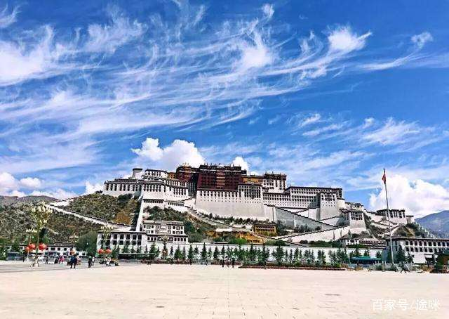
项目一 旅游概述
项目一
任务二 旅游的定义和内容
拉萨布达拉宫：藏传佛教信徒心中必去朝圣的地方

Slide 2
项目一 旅游概述
项目一
任务二 旅游的定义和内容
一、旅游的定义
通过对旅游的产生及其内涵发展变化的考察后，对旅游的定义可作如下表述：
旅游是人们为寻求精神上的愉快感受而进行的非定居性旅行和在游览过程中所发生的一切关系和现象的总和。
定义的理解：
第一、旅游必须以旅行为前提，在异地进行游览参观、消遣娱乐等活动，寻求精神上的愉快感受的特殊经历。
第二、扩大旅游概念的包容性。

Slide 3
项目一 旅游概述
项目一
知识拓展
“旅游”一词的出现及其“艾斯特”定义
西方：Travel、Tourism
我国古代：旅行、游览
“艾斯特”定义：旅游是非定居者的旅行和暂时居留而引起的一切现象和关系的总和。这些人不会导致永久居留，并且不从事赚钱活动。

Slide 4
项目一 旅游概述
项目一
任务二 旅游的定义和内容
二、游览、旅行、旅游之间的联系和区别
游览：是一种“边走边看”，即具有“步移景异”功能和动与静相结合的活动形式。
旅行：是指人们在空间上从一个地方到另一个地方的行进过程，它的目的广泛。
旅游：是一种排除功利目的的旅行和游览相结合，以获得精神愉快感受的消遣性、娱乐性的社会活动。
只有旅行没有游览构不成旅游；
没有以旅行为前提的也仅是游览而不是旅游。
只有旅行和游览相结合才能构成完整意义的旅游

Slide 5
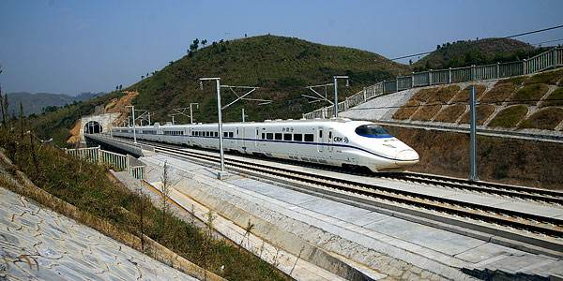
项目一 旅游概述
项目一
交流体会
说一说：
只是争先乘坐首列高铁也算是旅游吗？
世界第一条载客高速铁路1964年运营

Slide 6
项目一 旅游概述
项目一
任务二 旅游的定义和内容
三、旅游的内容
立足于现代旅游而言，旅游是以“游”为主，集食、住、行、游、购、娱于一体的综合性的社会活动，内容包括旅行、游览、住宿、饮食、购物和娱乐六个方面。
食
住
行
游
购
娱

